Slide 1

Kafli 4, Diffrun Afleiður og snertill/Diffurkvóti. Æfingar 4.1 og 4.2
Fyrir bók
Stærðfræði 3B
Þorsteinn Kristjáns Jóhannsson STÆR3FM

Slide 2
Snertlar og diffrun
Bókin gerir ráð fyrir að þið notið markgildi til að diffra.
Kennarinn gerir ekki ráð fyrir að þið gerið það.
Vilji einhver fara markgildisleiðina þá er það í góðu lagi.
Eini vandinn er að til að finna snertla þarf að kunna að diffra.
Snertlar eru í 4.1.
Diffrun er í 4.2.
Þess vegna eru þessar æfingar kenndar samhliða.
Seinni tíminn er verkefnatími án innlagnar.

Slide 3
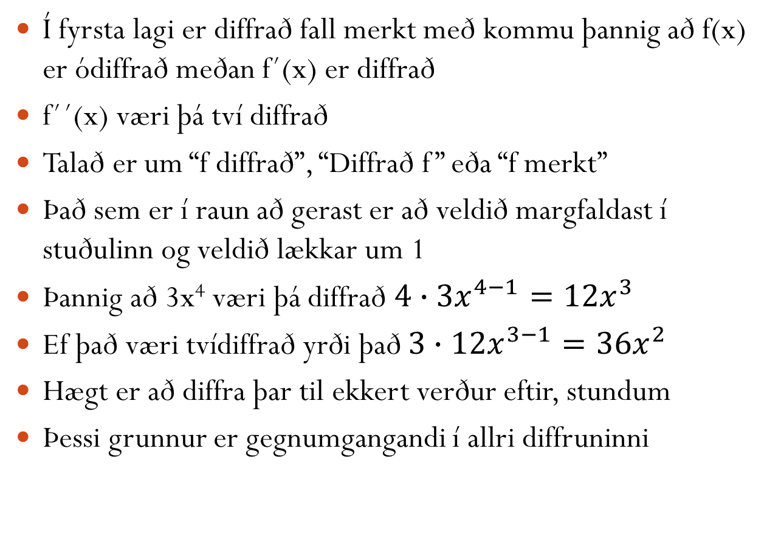
Grunnur í diffrun
Fyrir dæmi
4.1 og 4.2
Í fyrsta lagi er diffrað fall merkt með kommu þannig að f(x) er ódiffrað meðan f´(x) er diffrað
f´´(x) væri þá tví diffrað
Talað er um “f diffrað”, “Diffrað f” eða “f merkt”
Það sem er í raun að gerast er að veldið margfaldast í stuðulinn og veldið lækkar um 1
Þannig að 3x⁴ væri þá diffrað $4∙3x^{4−1}=12x^{3}$
Ef það væri tvídiffrað yrði það $3∙12x^{3−1}=36x^{2}$
Hægt er að diffra þar til ekkert verður eftir, stundum
Þessi grunnur er gegnumgangandi í allri diffruninni

Slide 4
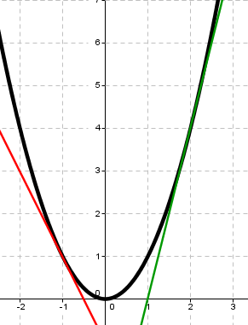
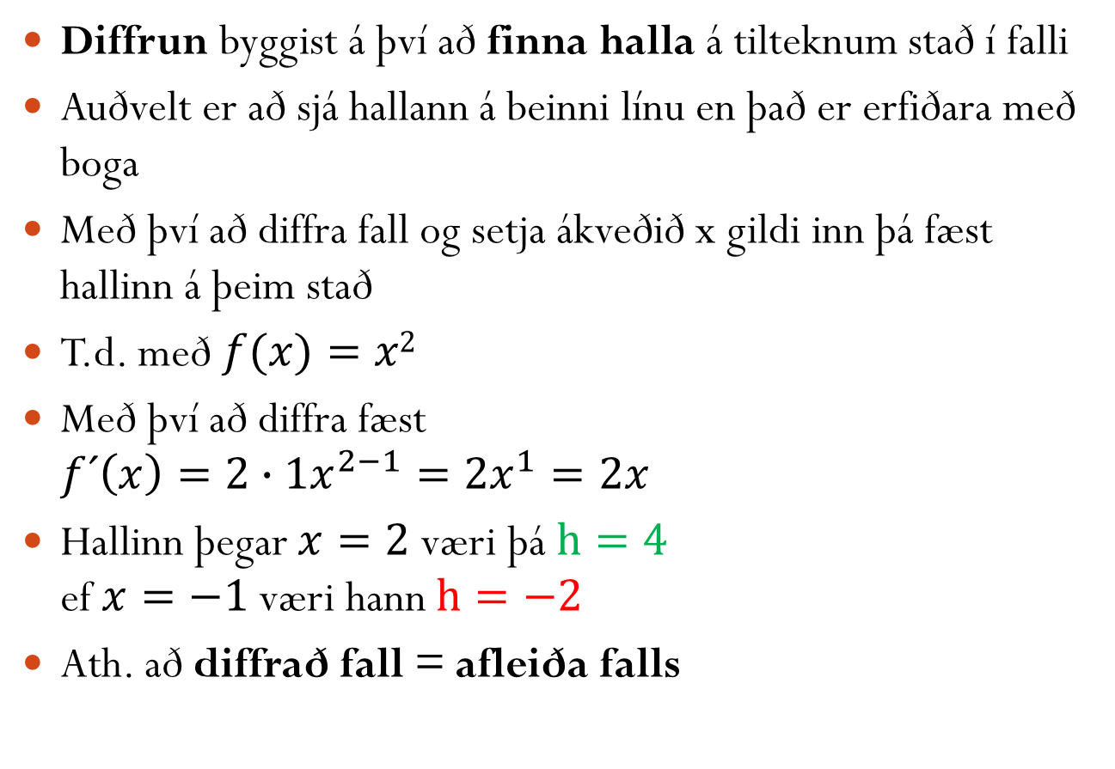
Diffrun
Fyrir dæmi
4.1 og 4.2
Diffrun byggist á því að finna halla á tilteknum stað í falli
Auðvelt er að sjá hallann á beinni línu en það er erfiðara með boga
Með því að diffra fall og setja ákveðið x gildi inn þá fæst hallinn á þeim stað
T.d. með $f(x)=x2$
Með því að diffra fæst $f´\left(x\right)=2∙1x^{2−1}=2x^{1}=2x$
Hallinn þegar $x=2$væri þá $h=4$ ef $x=−1$væri hann $h=−2$
Ath. að diffrað fall = afleiða falls

Slide 5
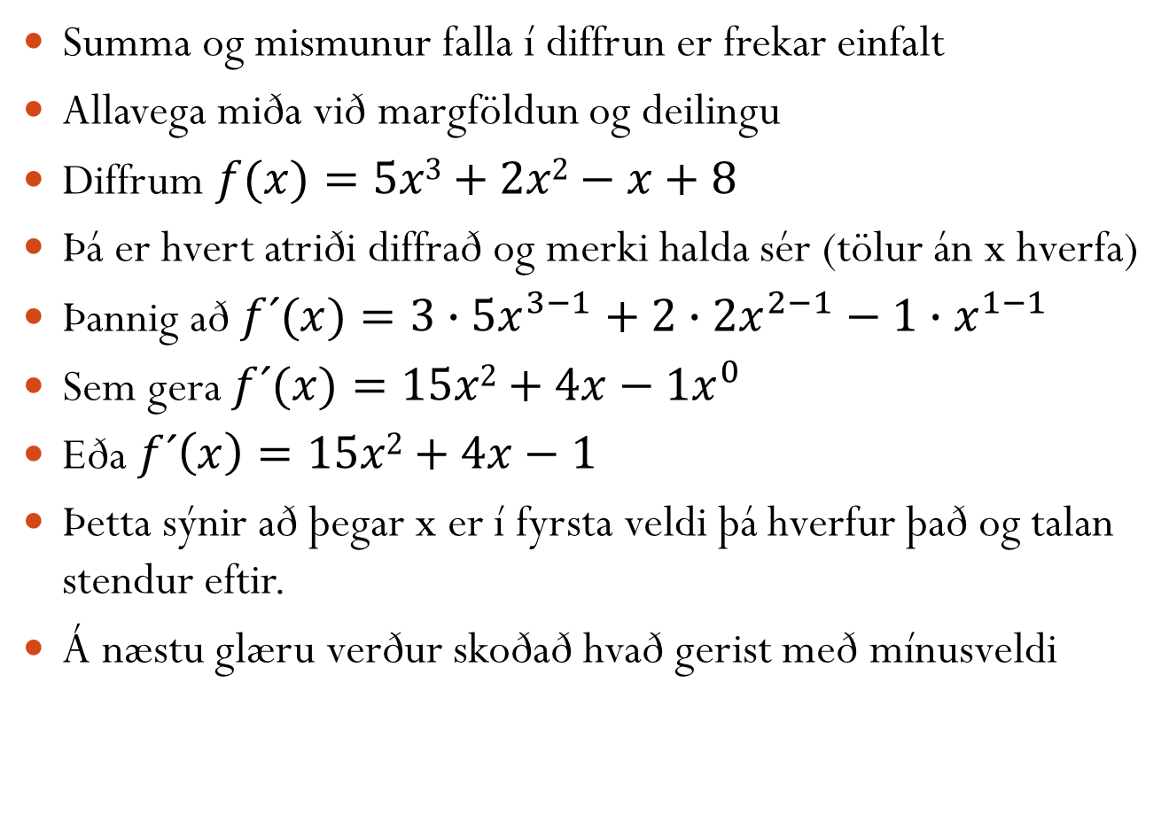
Summa/mismunur falla
Fyrir dæmi
4.2: Öll
Summa og mismunur falla í diffrun er frekar einfalt
Allavega miða við margföldun og deilingu
Diffrum $f(x)=5x3+2x2−x+8$
Þá er hvert atriði diffrað og merki halda sér (tölur án x hverfa)
Þannig að $f´(x)=3∙5x^{3−1}+2∙2x^{2−1}−1∙x^{1−1}$
Sem gera $f´(x)=15x2+4x−1x^{0}$
Eða $f´\left(x\right)=15x2+4x−1$
Þetta sýnir að þegar x er í fyrsta veldi þá hverfur það og talan stendur eftir.
Á næstu glæru verður skoðað hvað gerist með mínusveldi

Slide 6
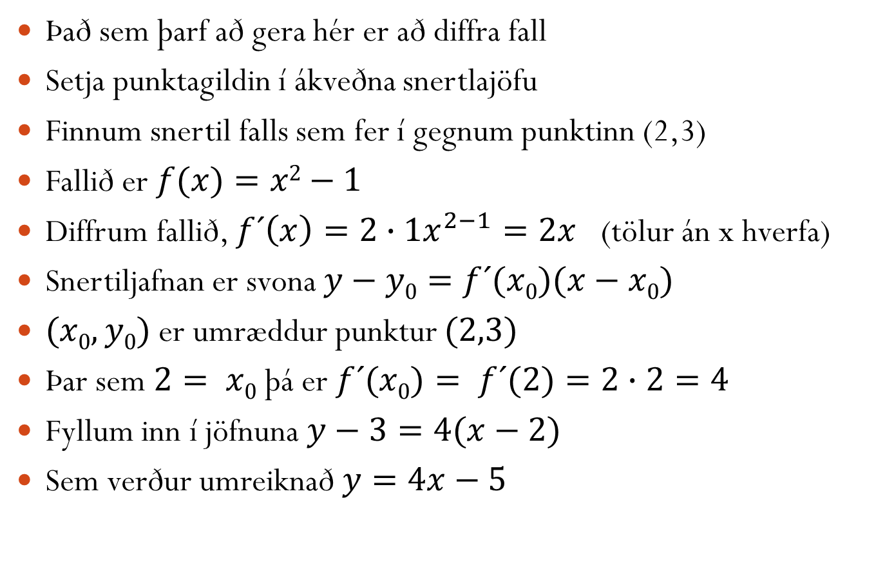
Finna snertla út frá punkti
Fyrir dæmi
4.1: Öll
Það sem þarf að gera hér er að diffra fall
Setja punktagildin í ákveðna snertlajöfu
Finnum snertil falls sem fer í gegnum punktinn (2,3)
Fallið er $f(x)=x2−1$
Diffrum fallið, $f´\left(x\right)=2∙1x^{2−1}=2x$(tölur án x hverfa)
Snertiljafnan er svona $y−y0=f´(x0)(x−x0)$
$(x0,y0)$er umræddur punktur $(2,3)$
Þar sem $2= x0$þá er $f´(x0)= f´(2)=2∙2=4$
Fyllum inn í jöfnuna $y−3=4(x−2)$
Sem verður umreiknað $y=4x−5$

Slide 7
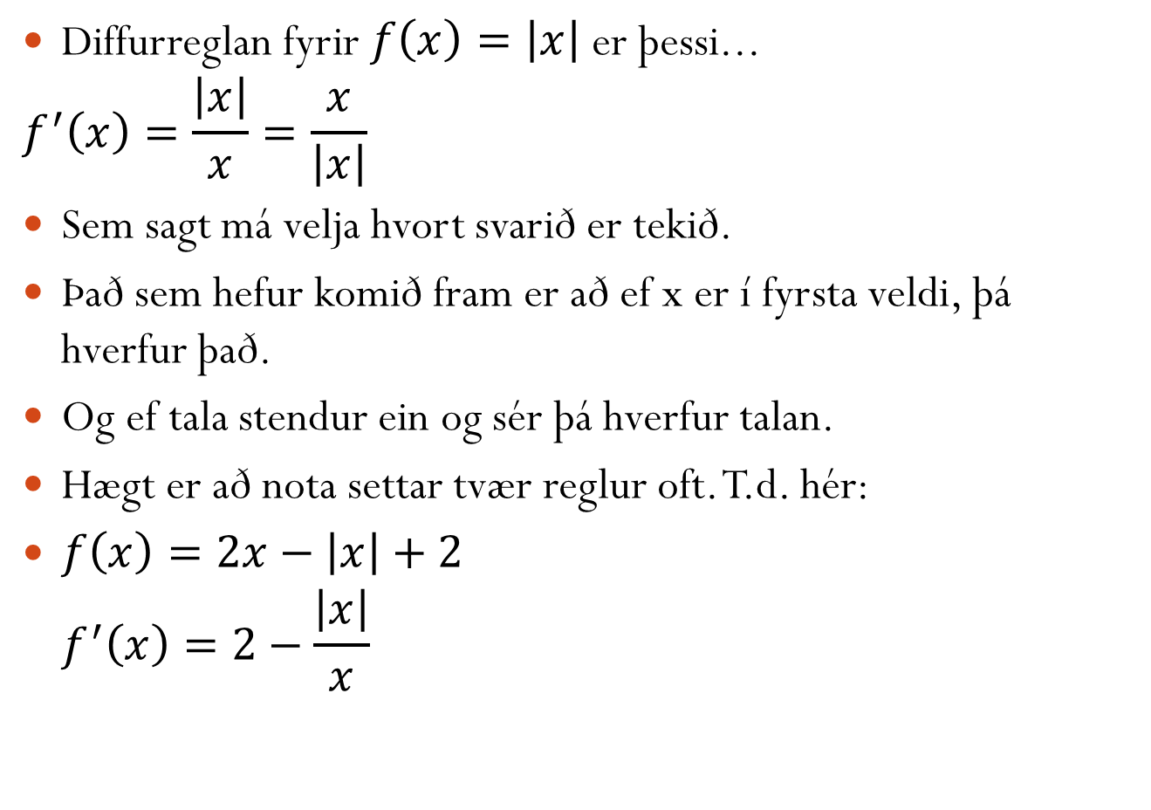
Diffrun algidisfalla
Fyrir dæmi
4.2: 6b og 7b
Diffurreglan fyrir $f\left(x\right)=\left|x\right|$ er þessi...
$$f^{′}\left(x\right)=\frac{\left|x\right|}{x}=\frac{x}{\left|x\right|}$$
Sem sagt má velja hvort svarið er tekið.
Það sem hefur komið fram er að ef x er í fyrsta veldi, þá hverfur það.
Og ef tala stendur ein og sér þá hverfur talan.
Hægt er að nota settar tvær reglur oft. T.d. hér:
$f\left(x\right)=2x−\left|x\right|+2$
$$f^{′}\left(x\right)=2−\frac{\left|x\right|}{x}$$

Slide 8
Mínusveldi
Fyrir dæmi
4.2: 6-11
Athugið að kvaðratrót þýðir hálfta veldi
Nóg svar
Ofursvar

Slide 9
Þegar x er í veldi undir striki
Fyrir dæmi
4.2: mörg
Hægt er að breyta brotum þannig að auðveldara verður að diffra. Annars þarf að nota svokallaða deilingarreglu.
Það er gert á þann veg að gildið sem er undir far í mínusveldi
Sjá hér nokkur dæmi:

